Slide 1
Proyecto de ONU-Agua sobre el uso seguro de aguas residuales en la agricultura
Safe Use of Wastewater
In Agriculture
1st Regional Workshop for Francophone Africa
Sesión de resumen y conclusiones:
Expectativas
18-19 February 2012
Palais de Congr‘es, Room „Fez“
Dr. Jens Liebe, UNW-DPC

Slide 2
Meta
Personal calificado en organizaciones clave, para formular las políticas indicadas y poner en práctica el uso seguro de aguas residuales en la agricultura.
Materiales y Métodos
Estrategia de diseminación
Plan de acción para fortalecimiento de capacidades
Sistemas
Organizaciones
Individuos

Slide 3
Expectativas de los organizadores
Acción
Fomentar un enfoque interdisciplinario, formación de una plataforma para promover el tema
Contribuir a la sensibilización y la aceptación del público (es un recurso, no sólo residuos; parte de la solución a la seguridad alimentaria y escasez de agua ...)

Slide 4
Expectativas de los organizadores
Reanalice los desafíos y posibles soluciones que usted describió – ¿Alguna cosa que podría implementar?
Formule metas que lo lleven a acciones / futuro plan de acción (e.i. las 3 intervenciones más importantes)
Promover la formulación de directrices, políticas

Slide 5
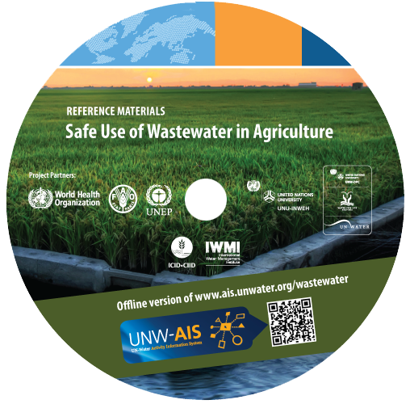
ONU-Agua Sistema de informació de actividades UNW-AIS
¡Descubre, aprende, comparte!
http://www.ais.unwater.org/wastewater/

Slide 6
Conferencia Internacional Fianal
Sinopsis, invitación a participantes del taller y sus historias de éxito
Mapeo institucional y revisión del reporte nacional
Infórmenos de sus actividades ( reportes sobre actividades post-taller, logros, desafíos, evaluación de necesidades, etc.)

Slide 7
Estaremos en contacto
Háganos saber sobre sus actividades
Le contactaremos en relación a…
Reporte nacional revisado
Reuniones nacionales
Actividades relevantes para comentarlas en la Conferencia Internacional Final en Mayo 2013

Slide 8
Sus expectativas y comentarios
¿Qué aprendió que lo motive a promover el uso seguro de aguas residuales en la agricultura?
¿Qué necesita de los miembros y socios de ONU-Agua?
¿Qué logros le interesa alcanzar?

Slide 9
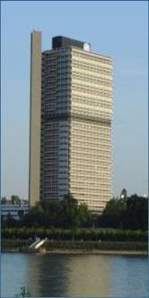
¡Gracias¡
UN-Water Decade Programme on Capacity Development (UNW-DPC)
UNITED NATIONS UNIVERSITY
UN Campus
Hermann-Ehlers-Str. 10
D-53113 Bonn, Germany
Phone: + 49 (0) 228 815-0652
Fax: + 49 (0) 228 815-0655
E-Mail: info@unwater.unu.edu
www.unwater.unu.edu

